Slide 1
ETAPE DE CREARE A STRATEGIEI DE LUCRU CU UN STUDENT AGRESIV
ERASMUS + 2019-1-PL01- KA201-06486
Probleme în relațiile cu adulții

Slide 2
CE ȘTII DESPRE TOM?
Tom este un student care nu își poate controla emoțiile. El provine dintr-o familie în care părinții strigă la copii și nu rezolvă conflictul printr-o conversație. Tom are probleme cu comunicarea emoțiilor și problemelor. Tom își descarcă emoțiile negative folosind agresivitate verbală sau fizică.

Slide 3
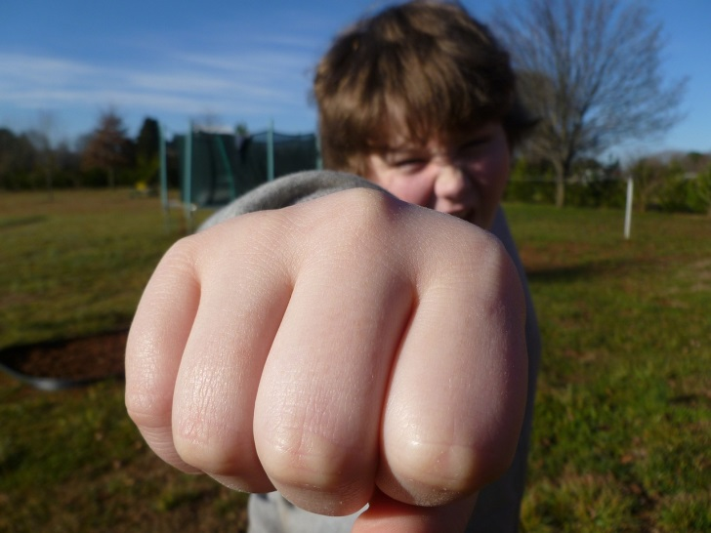
INTRODUCERE
Agresivitatea este definită ca un comportament menit să dăuneze unei alte persoane care nu dorește să fie vătămată.
În viața școlară, problema agresivității este foarte populară, astfel încât fiecare profesor ar trebui să învețe cum să facă față agresiunii elevilor.
Primul pas este să învețe cauzele agresivității unui elev și apoi să ia măsuri adecvate pentru a ajuta un elev să facă față agresiunii.
A photo from pixabay.com

Slide 4
SIMPTOME
Agresiune verbală: sfidare, certuri continue, amenințări, înjurături, șefie, sarcasm, tachinare
Agresiune fizică: lovirea, lupta, scuipatul, aruncarea lucrurilor cu intenția de a face rău, mușcătura
Vandalism: distrugerea sau deteriorarea lucrurilor și furt
A photo from pixabay.com

Slide 5
DE CE OAMENII SUNT AGRESIVI?
Oamenii sunt agresivi:
ca să exprime furie sau ostilitate,
ca ă afirme dominația,
pentru a intimida sau a amenința,
pentru a atinge un scop,
pentru a exprima posesiunea,
ca să concureze cu ceilalți.
Agresiunea poate fi, de asemenea, un răspuns la frică sau o reacție la durere.

Slide 6
CAUZE (1)
Există o mulțime de teorii care explică cauzele agresiunii. Mai multe dintre ele sunt foarte importante pentru profesori.
Modelarea - copiii observă comportamentul agresiv al părinților, profesorilor, colegilor. Ei imită modele agresive de comportament.
Consolidarea colegilor - atunci când alți copii apreciază agresivitatea ca o modalitate de rezolvare a problemelor.

Slide 7
CAUZE (2)
Deficitul de abilități sociale - copiilor le lipsesc abilitățile sociale necesare pentru a face față situațiilor pline de stres într-un mod asertiv, mai degrabă agresiv. Repertoriul lor de abilități de rezolvare a problemelor este limitat la agresivitate.
Stima de sine scăzută - lipsa de dragoste și stima de sine scăzută pot duce la frustrare, care este o cauză directă a agresivității.

Slide 8
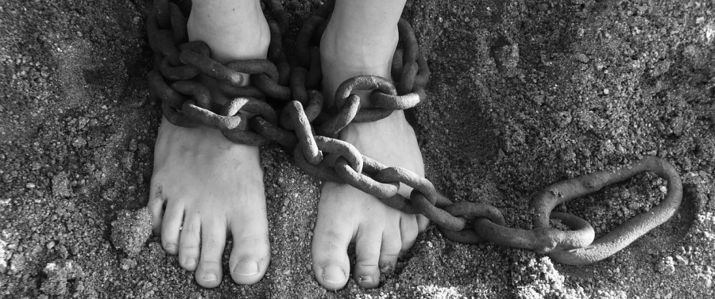
CONSECINȚE
Distrugerea relațiilor de la egal la egal.
Izolarea unui student agresiv.
Probleme în relațiile elev-profesor.
Probabilitatea ca un student agresiv să se alăture unui grup patologic.
Reacții negative la victimele agresiunii (lipsă de încredere în sine, stres și frică, aversiune față de școală, absență, dureri de stomac, tulburări de somn etc.).
Agresiunea la alte persoane (agresiunea duce la agresiune).
A photo from pixabay.com

Slide 9
RĂSPUNS INEFICIENT (1)
Iată ce nu trebuie să faci niciodată:
Să aplici imediat o consecință - desigur, trebuie să tragi la răspundere elevul, dar nu imediat. Risti să escaladezi problema dacă încerci imediat să discuți cu el.
Să nu te enervezi - agresiunea asupra agresiunii este un amestec exploziv. Nu striga niciodată sau nu încerca să folosești puterea autorității tale pentru a opri elevii încărcați emoțional.

Slide 10
RĂSPUNS INEFICIENT (2)
Atingi elevul - este adesea ca profesorii să pună o mână pe umărul unui elev pentru a-l liniști. Dar nu știu ce gândesc elevii și cum vor reacționa. Este mai bine să păstrezi distanța.
Discută imediat cu elevul - elevii furioși nu sunt deschiși la conversație. Acordă-le ceva timp. Vorbește-i după câteva ore.

Slide 11
RĂSPUNS EFICIENT (1)
Iată ce ar trebui să faci:
Stai liniștit - controlul emoțiilor este un prim pas pentru a controla situația.
Protejezi alți elevi - nu lăsa alți elevi să interacționeze cu elevul supărat. Este prioritatea ta să-i păstrezi în siguranță și calmi.
Calmează-l pe elev - poate fi necesar să folosești un limbaj calm și o asigurare pentru a-l așeza. Spune: „Ia-o mai ușor ... știu că ești frustrat ... Vom vorbi despre asta mai târziu ...”

Slide 12
RĂSPUNS EFICIENT (2)
Așteaptă - nu vorbi cu elevul supărat până nu se află într-o stare emoțională calmă. Continuă activitatea până când știi că elevul este pregătit să asculte.
Trage-l la răspundere - după ce elevul se întoarce la starea de calm, explică-i pe scurt modul în care va fi tras la răspundere.
Oferă-i o consecință rigidă - acțiunea în furie ar trebui să aibă consecințe. Poate fi separat o zi întreagă de restul elevilor etc.

Slide 13
ETAPE DE CREARE A STRATEGIEI DE LUCRU CU UN ELEV FĂRĂ VOINȚĂ DE COOPERARE
ERASMUS + 2019-1-PL01- KA201-06486
Probleme în relațiile cu adulții

Slide 14
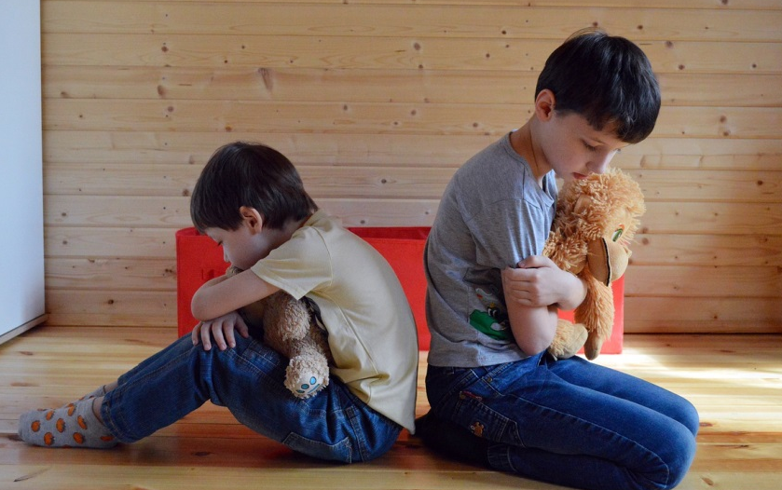
INTRODUCERE
Lipsa voinței de cooperare poate avea diverse forme și poate fi cauzată de diverse probleme.
Rolul profesorului este de a recunoaște problema (cauzele acesteia, sentimentele unui elev, situația familială, relațiile între colegi etc.) și de a ajuta un elev să găsească modalități de a rezolva problema.
Această activitate are nevoie de multă intuiție, delicatețe și atenție.
A photo from pixabay.com

Slide 15
SIMPTOME (1)
Un elev nu vrea să urmeze instrucțiunile profesorului. Refuză să facă sarcini sau doar se preface că le face.
Un elev nu vrea să facă sarcinile în timpul lecției. Nu vrea să citească textul, nu vrea să ia testul, nu vrea să scrie într-un caiet.
Un elev nu este interesat să construiască comunicarea cu profesorul. Nu vrea să răspundă la întrebări, refuză o propunere de a vorbi despre probleme. De asemenea, el nu vorbește despre sine.

Slide 16
SIMPTOME (2)
Un elev lipsește la cursuri. Poate însemna că un copil nu vede ca valoare adăugată participarea la clasă. Lipsa participării poate fi, de asemenea, un efect al stresului legat de sarcini dificile, un sentiment de a fi neînțeles.
Un elev arată o atitudine disprețuitoare față de școală, învățare și profesori. El poate comenta sarcinile ca fiind „stupide” sau „inutile”. El poate, de asemenea, să-și bată joc de alți elevi harnici și muncitori.

Slide 17
CAUZE (1)
Unui elev nu-i place școala. Poate fi un efect al diverșilor factori. Mediul din viața unui elev l-ar fi putut învăța că o școală este plictisitoare și că învățarea nu are niciun sens. Când părinții nu tratează școala și învățarea ca pe un lucru important, un copil își reprimă această convingere.
Un profesor dă cerințe prea mari unui elev. Un copil nu se poate descurca și după câteva ori începe să se gândească că sarcinile sunt imposibil de realizat corect. Poate duce la frustrare care poate fi manifestată față de un profesor.
A picture from pixabay.com

Slide 18
CAUZE (2)
Un profesor nu are voință să coopereze cu elevii. Își tratează locul de muncă nu ca pe un serviciu și relație cu studenții, ci doar ca pe o datorie. Nu îi plac studenții care au atitudini dificile și nu are răbdare să lucreze cu acești studenți.
Un elev are alte dificultăți care nu sunt văzute de un profesor. De exemplu, poate fi o dislexie. Sarcinile nu sunt adaptate la disfuncționalitatea unui elev și are mari probleme cu satisfacerea cerințelor. Poate duce la gândul că un profesor nu înțelege elevii și că nu este posibilă nicio cooperare. De asemenea, poate duce la frustrare și lipsa voinței de cooperare.
A picture from pixabay.com

Slide 19
CONSECINȚE
Un elev nu face sarcinile corect. Face multe greșeli în exerciții și lucrările sale nu sunt suficient de bune.
Un elev nu este pregătit pentru cursuri.
Un elev este din ce în ce mai enervat pentru că simte că profesorul nu îl înțelege pe el și problema lui.
Talentele și abilitățile unui elev sunt ascunse și nu pot fi văzute de un profesor.
Un elev poate avea probleme în viața viitoare (problemele de învățare pot duce la probleme în găsirea unui loc de muncă bun; lipsa abilităților de comunicare poate complica și munca în echipă).

Slide 20
CEEA CE AR TREBUI SĂ FACI (1)
Creează o relație cu elevul. Anunță-l că vrei să-l ajuți.
Încearcă să cultivi în elev sentimentul de a fi acceptat.
Ajută elevul să își schimbe atitudinea negativă față de învățarea la școală. Creează lecții interesante, arătă avantajele învățării.
Schimbă motivația elevului către învățare (construirea unei motivații interne).
A picture from pixabay.com

Slide 21
CEEA CE AR TREBUI SĂ FACI (2)
Crește angajamentului părinților în motivarea unui copil spre învățare.
Fii consecvent în respectarea regulilor de către elev.
Îmbunătățește calitatea transferului subiectului unei lecții (da! Uneori lecțiile sunt doar plictisitoare!).
A photo from pixabay.com

Slide 22
ETAPE DE CREARE A STRATEGIEI DE LUCRU CU UN ELEV MANIPULATIV
ERASMUS + 2019-1-PL01- KA201-06486
Probleme în relațiile cu adulții

Slide 23
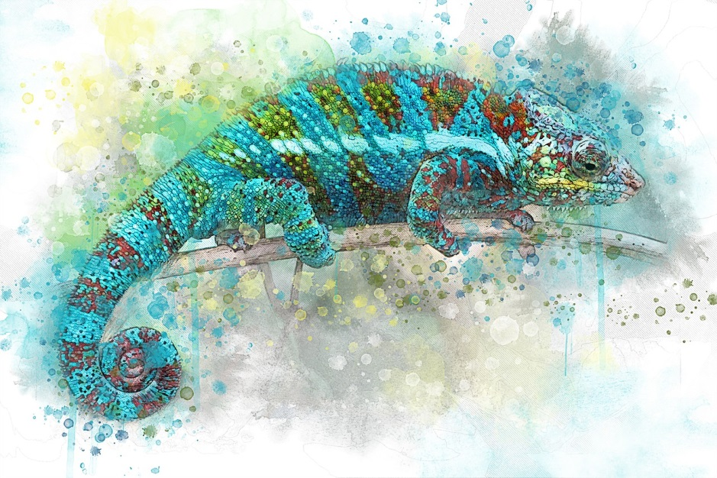
INTRODUCERE
Manipularea este practica utilizării tacticii indirecte pentru a controla comportamentul, emoțiile și relațiile.
Manipularea este o strategie psihologică nesănătoasă din punct de vedere emoțional utilizată de persoanele care sunt incapabile să ceară ceea ce își doresc și au nevoie în mod direct.
Manipularea este utilizată de adulți (de exemplu, în viața lor profesională sau de familie), dar și de copii.
A picture from pixabay.com

Slide 24
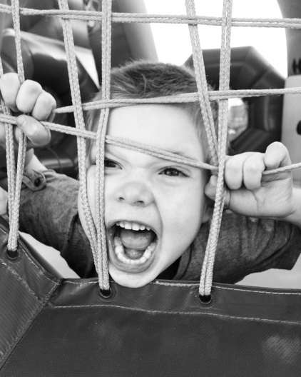
SIMPTOME (1)
Un elev se preface că nu poate îndeplini sarcina dată. Scopul unei astfel de acțiuni poate fi convingerea unui profesor să facă sarcina în locul lui.
Un student se preface că nu crede în el însuși și în valoarea lui. El o face pentru a obține compasiune și milă și pentru a obține cerințe mai mici.
Un elev încearcă să ocolească un profesor schimbând subiectele, găsind alte probleme, punând întrebări etc.
A picture from pixabay.com

Slide 25
SIMPTOME (2)
Un elev încearcă să convingă un profesor că altcineva este responsabil pentru comportamentul / greșelile / emoțiile sale. De exemplu, el învinuiește profesorul că nu poate preda bine sau părinții care nu i-au acordat timp să facă temele.
Un elev oferă o mulțime de complimente profesorului.
Un student șantajează un profesor sau alți elevi.
A picture from pixabay.com

Slide 26
CAUZE (1)
Cea mai populară cauză: un elev are un model greșit de comportament. De obicei, îl ia de acasă (de exemplu, părinții folosesc manipulări față de el).
A picture from pixabay.com
Un elev nu are limite date de părinți. Când părinții nu pot fi asertivi, un copil își folosește slăbiciunea și tratează manipularea ca una dintre cele mai bune metode pentru a obține ceea ce dorește.
Un elev nu se simte acceptat și încearcă să atragă atenția oamenilor asupra lui.

Slide 27
CAUZE (2)
Un elev are o mare nevoie de un sentiment de control. Poate fi cauzată de un sentiment scăzut de securitate care poate provoca încercări de a construi o lume fără surprize. Manipularea ajută la construirea unei lumi sigure.
Reducerea empatiei și a sensibilității la problemele și durerile altor persoane. Poate fi cauzată de interceptarea modelelor preluate din lumea virtuală.
Un elev nu a fost învățat cum să se controleze, cum să depășească unele dorințe, care sunt incorecte. De exemplu, o dorință puternică de a fi cel mai bun elev din clasă și de a fi cea mai faimoasă persoană la școală poate determina un elev să folosească manipularea pentru a obține acest scop.

Slide 28
CONSECINȚE (1)
Un elev are o imagine greșită a relațiilor umane. El crede că astfel de relații ar trebui să se bazeze pe manipulare, impunere, trișare în loc să se bazeze pe libertate, corectitudine, colaborare.
Un elev nu vrea să facă tot posibilul și să se dezvolte pentru că poate vedea că o modalitate mai ușoară și mai eficientă este să preseze pe cineva să facă sarcina în locul lui.
A picture from pixabay.com

Slide 29
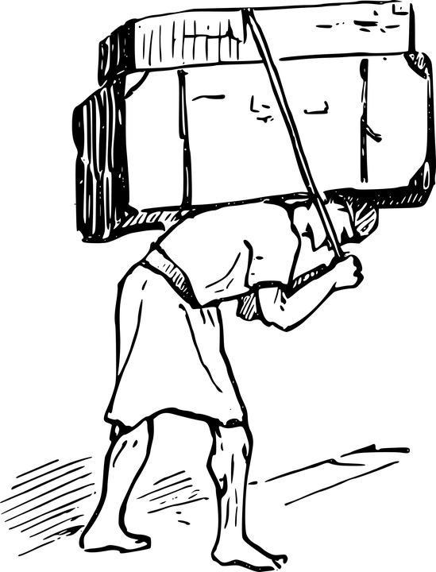
CONSECINȚE (2)
O persoană care folosește manipularea nu crede că și alte persoane au anumite scopuri - le tratează la fel ca mijloace pentru un scop, ca obiect pe care îl poate controla. O astfel de atitudine face, de asemenea, un elev egoist.
Manipularea în copilărie, atunci când nu este împiedicată, poate avea efecte adverse la maturitate. Un elev la maturitate își va manipula rudele (soția / soțul, copiii). Din această cauză, relațiile sale vor fi nesănătoase.
A picture from pixabay.com

Slide 30
CONSECINȚE (3)
Manipularea poate afecta o relație elev-profesor. Un profesor nu poate fi dispus să lucreze cu un elev care manipulează. Și poate duce un elev la convingerea că profesorii și toți adulții sunt nedrepți și că nu-l vor ajuta.
Elevilor nu le plac prietenii manipulatori. Nu au încredere în ei și se simt abuzați. Poate duce la frustrare.
Manipularea construiește o imagine falsă. Un profesor nu-l poate ajuta pe elev cu problemele sale pentru că nu le poate vedea.
A picture from pixabay.com

Slide 31
CEEA CE AR TREBUI SĂ FACI (1)
Încearcă să identifici cauzele manipulării elevilor. De ce manipulează? Unde a învățat-o? Ce încearcă să realizeze?
Creează relații bazate pe un sentiment de comunitate și coresponsabilitate. Arată unui elev că este acceptat.
Află despre manipulare. Află cum să faci față manipulării.
Poți pregăti o lecție despre manipulare pentru a proteja elevii de aceasta.
A picture from pixabay.com

Slide 32
CEEA CE AR TREBUI SĂ FACI (2)
Încearcă să reduci convingerea unui elev că manipularea este eficientă. Stabilește limite și fii consecvent în păstrarea lor. Fii asertiv.
Arătă tipare de comportament bune. Nu manipula!
Discută cu elevii despre modalitățile de rezolvare a problemelor în mod etic. Găsește alternative la manipulare.
Discută cu părinții. Explică-le tehnicile de manipulare în comportamentul copiilor și oferă sfaturi despre cum să facă față manipulării.
A picture from pixabay.com

Slide 33
CEEA CE AR TREBUI SĂ FACI (3)
Îmbunătățește abilitățile de comunicare ale elevilor. Învăță-i cum să vorbească despre dificultăți și emoții.
Arătă unui elev o abordare onestă a slăbiciunii cuiva are o valoare mai mare decât obținerea obiectivelor cu orice preț.
Folosește abordări pozitive - laudă un elev pentru încercările de a utiliza alte modalități de atingere a obiectivelor decât manipularea.
A picture from pixabay.com

Slide 34
ETAPE DE CREARE A STRATEGIEI DE LUCRU CU UN STUDENT IZOLAT
ERASMUS + 2019-1-PL01- KA201-06486
Probleme în relațiile cu adulții

Slide 35
INTRODUCERE
Problema izolării este un subiect larg. Există o mulțime de forme și cauze ale izolării. Nu întotdeauna izolarea este ceva nedorit, uneori este normal și necesar. Dar există o mulțime de forme negative de izolare.
Izolarea elevilor este o problemă binecunoscută pentru profesori. Este foarte important să observăm izolarea elevilor și să încercăm să găsim motivele izolării lor. Este foarte important să ajutați elevul izolat să creeze relații cu oamenii.
A picture from pixabay.com

Slide 36
SIMPTOME (1)
Un elev își petrece timpul singur, nu cu alți elevi. Mai ales se poate vedea asta în pauză.
Un elev nu are prieteni. Nu vorbește despre alte persoane după ce s-a întors de la școală, nu întâlnește prieteni.
Unui elev nu îi place munca în echipă în timpul lecțiilor. Când este forțat să lucreze cu altcineva, este izolat - nu ia parte activă la sarcini, nu vorbește.
A picture from pixabay.com

Slide 37
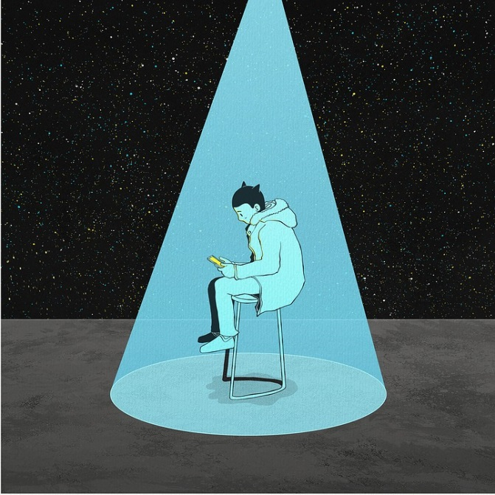
SIMPTOME (2)
Un elev nu poate intra în contact cu alți elevi. Spune despre ei că sunt proști sau teribili, că nu-i place să-și petreacă timpul cu ei.
Un elev spune că alți copii (sau profesori) nu-l plac, că nu-l înțeleg, nu vor să-i acorde atenție sau să-și petreacă timpul cu el. El comunică că se simte ciudat cu ei, că nu poate fi el însuși, că nu îl tratează serios etc.
A picture from pixabay.com

Slide 38
SIMPTOME (3)
Un elev este convins de lipsa lui de valoare și crede că nimănui nu-i va plăcea pentru că nu este suficient de bun, suficient de frumos, destul de amuzant, suficient de inteligent etc. Este trist de asta, dar crede că nu poate face nimic cu o astfel de situație.
Un elev evită excursiile școlare, petrecerile, jocurile de integrare. De asemenea, nu îi plac sporturile de echipă și nu are nicio voință să participe la organizarea de evenimente cu alte persoane.
A picture from pixabay.com

Slide 39
CAUZE (1)
Este important să știm că o parte din cauzele problemelor pot fi legate de o anumită situație sau de personalitatea unui elev. Unele persoane sunt timide și introvertite și au nevoie de mai puține contacte decât alte persoane. Dar, uneori, personalitatea unui elev nu îi afectează problemele legate de construirea de relații cu oamenii. Atunci cauzele sunt probabil legate de anumite situații particulare.
Un elev nu are abilități de comunicare - nimeni nu l-a învățat cum să înceapă să relaționeze cu oamenii, cum să depășească timiditatea și stresul. Motivul poate fi reprezentat de relațiile inadecvate în familie și la școală (dificultăți în contactul cu profesorii).

Slide 40
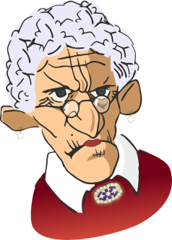
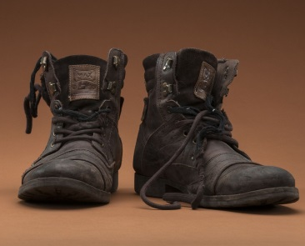
CAUZE (2)
O altă cauză a izolării unui elev poate fi comportamentul incorect al profesorilor săi (de exemplu, doi sau trei profesori nu îi respectă pe elevi și îi disprețuiesc - iar un copil poate crede că fiecare profesor se comportă astfel).
Un elev are o situație materială sau familială dificilă. De exemplu, îi este rușine de sărăcia sau aspectul său.
A picture from pixabay.com
A picture from pixabay.com

Slide 41
CAUZE (3)
Un elev are un sentiment de auto-valoare prea mic sau prea mare. Poate crede că nimănui nu i-ar plăcea să vorbească cu el sau să-l trateze serios. De asemenea, el poate crede că este mai bun decât ceilalți oameni și că nu are nevoie de compania lor.
Un elev are modele greșite din partea familiei sale, de exemplu, este învățat că oamenii sunt întotdeauna nedrepți și că nu vor să-l ajute, dar sunt ostili, răuvoitori și prost intenționați.
A picture from pixabay.com

Slide 42
CAUZE (4)
Un elev petrece prea mult timp într-o lume virtuală a jocurilor pe computer, a rețelelor sociale etc. Îl conduce la dizabilitatea de a crea relații cu oamenii într-o lume reală. Un elev nu știe să vorbească mai ales cu adulții, deoarece relația cu aceștia necesită cunoașterea regulilor de comportament adecvate, a limbajului etc.
O experiență dificilă legată de adulți, de exemplu, un copil a fost rănit sau folosit de cineva. Cauza poate fi, de asemenea, că un copil a pierdut pe cineva care era foarte important pentru el și îi este frică să înceapă relații, deoarece se teme de o durere nouă.

Slide 43
CONSECINȚE (1)
Eșec școlar. Când un elev este pasiv în timpul lecțiilor, are șanse mai mici să învețe și să dobândească noi abilități. Când este prea timid pentru a pune o întrebare, pentru a spune că nu înțelege ceva sau doar pentru a răspunde la întrebare, pierde șansa de a înțelege lucrurile.
Lipsa competențelor comunicative care sunt foarte importante în funcționarea în societate. Un elev nu exersează abilități utile și nu are nicio voință să stabilească contacte cu alte persoane.
A picture from pixabay.com

Slide 44
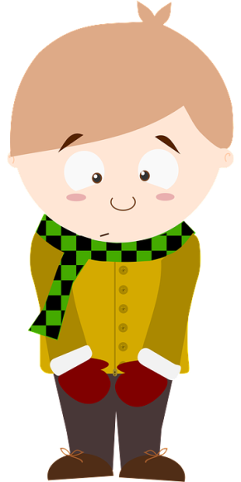
CONSECINȚE (2)
Consecințele unei izolări de societate pot fi tulburările de personalitate precum depresia, tulburările de anxietate etc.
O convingere despre ostilitatea oamenilor. Aceasta duce la o izolare mai profundă și la lipsa voinței de a stabili relații și de a lăsa alți oameni să ajute. O astfel de persoană poate crede că se poate baza doar pe sine.
Un elev primește atenția unui profesor, deoarece un profesor nu vede niciun comportament nedorit. Elevii izolați sunt adesea calmi, timizi și nu deranjează lecțiile. Așadar, profesorii nu știu că pot avea probleme sau pot avea nevoie de ajutor pentru că nu se dezvoltă corect.
A picture from pixabay.com

Slide 45
CONSECINȚE (3)
Un elev poate fi persecutat de alți copii. Este pentru că este prea timid să se ridice împotriva lor sau să spună unui profesor despre problemă. Copiii timizi sunt adesea „țapi ispășitori” într-o clasă.
A picture from pixabay.com
Un elev care nu își va depăși problemele de comunicare și izolare va deveni probabil un adult pasiv: un cetățean pasiv al țării sale și un părinte pasiv. Poate duce și la creșterea copiilor care se vor izola și ei.

Slide 46
CONSECINȚE (4)
Un elev va avea probabil o imagine neadevărată despre sine, deoarece nu va avea un feedback despre caracterul și comportamentul său de la alte persoane. Poate duce la stimă de sine incorectă: o persoană poate avea o stimă de sine prea mică sau prea mare.
Un elev nu va avea relații profunde cu alte persoane. Relațiile sunt foarte importante în dezvoltarea integrală a unei persoane. Lipsa relațiilor poate genera multe probleme în funcție de comunicare, creștere internă, dezvoltare morală etc.
A picture from pixabay.com

Slide 47
CEEA CE AR TREBUI SĂ FACI (1)
Lucrează la integrarea dintre un elev și o clasă (încurajează elevii să aibă contact cu elevul izolat; organizează jocuri și exerciții de integrare, discută cu elevii despre cum să fiți un bun prieten).
A picture from pixabay.com
Lucrează la o relație bună între tine și elev (arătați-vă atenția unul altuia; discută cu el despre probleme, dar și despre hobby-uri, interese - arătă că această relație nu trebuie să fie doar formală).

Slide 48
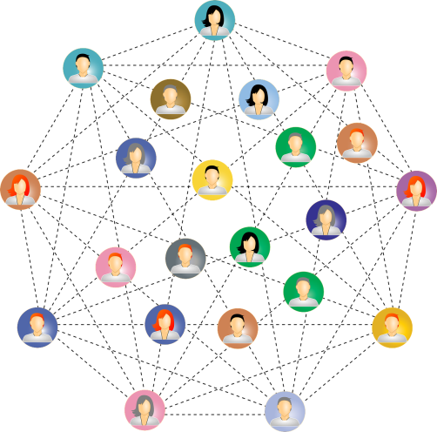
CEEA CE AR TREBUI SĂ FACI (2)
Dezvoltă abilități de comunicare la un elev (pregătește o lecție despre sfaturi practice pentru comunicare; fă exerciții despre comunicare; încurajează copiii să comunice).
Încurajează ceilalți copii să vorbească și să petreacă timp cu un elev care se izolează. Discută cu patru / cinci elevi în mod privat - cere-le să integreze elevul izolat
Lucrează la respectul de sine adecvat la un elev - construește-i încrederea în sine, dar arată-i și ce poate schimba în comportamentul său.
A picture from pixabay.com

Slide 49
CEEA CE AR TREBUI SĂ FACI (3)
Fii amabili cu elevii și arăta-le dorința de a-i ajuta în dificultățile lor școlare și private.
Arătă lumea ca fiind prietenoasă, plină de surprize și oameni la fel de buni și amabili. Acesta va ajuta un elev să depășească neîncrederea.
Lucrează la activarea socială a unui elev. Implică-l în organizarea de evenimente și excursii la curs. Încurajează-l să participe la diverse proiecte de echipă, jocuri etc.
A picture from pixabay.com

Slide 50
CEEA CE AR TREBUI SĂ FACI (4)
Formează o atitudine de perseverență într-un elev (fă-l conștient de faptul că eșecurile fac parte din procesul de dezvoltare; lăudă-l pe elev când arată perseverență în contactul cu oamenii).
Include părinții într-un proces de integrare între un elev și societate (arătă-i idei cum pot ajuta, de exemplu, pot încuraja un copil să întâlnească alți copii după școală).
A picture from pixabay.com

Slide 51
ETAPE DE CREARE A STRATEGIEI DE LUCRU CU UN ELEV CARE ÎȘI CONCENTREAZĂ ATENȚIA PE SINE
ERASMUS + 2019-1-PL01- KA201-06486
Probleme în relațiile cu adulții

Slide 52
INTRODUCERE
Cel mai adesea încercările copiilor de a concentra atenția oamenilor asupra lor este rezultatul unei puternice nevoi de a fi acceptați.
Este bine să știm că încercările copiilor de a concentra atenția cuiva asupra lor nu reprezintă o manipulare și o acțiune conștientă. De obicei, copiii nu știu de ce încearcă să atragă atenția cuiva.
A picture from pixabay.com

Slide 53
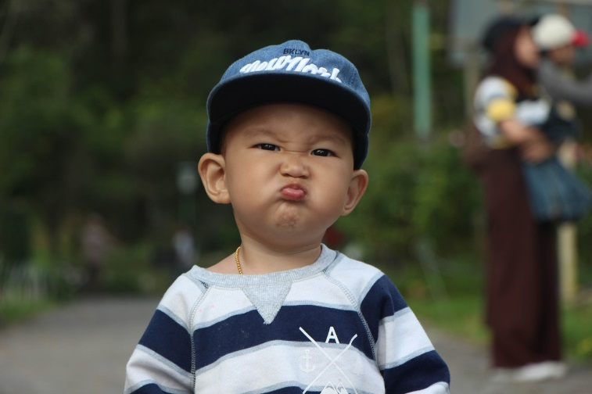
SIMPTOME (1)
Un elev este tare zgomotos. Încearcă să întrerupă un profesor în timpul unei lecții. Interpune comentarii amuzante sau ironice. Își exprimă părerea despre lecții, subiecte sau despre un profesor sau alți copii.
Un elev caută aplauzele altor elevi făcând lucruri amuzante sau făcând glume. De asemenea, poate fi nepoliticos față de un profesor pentru a atrage atenția altor copii.
Un elev vine târziu la școală sau găsește motiv pentru a lipsi.
Pictures from pixabay.com

Slide 54
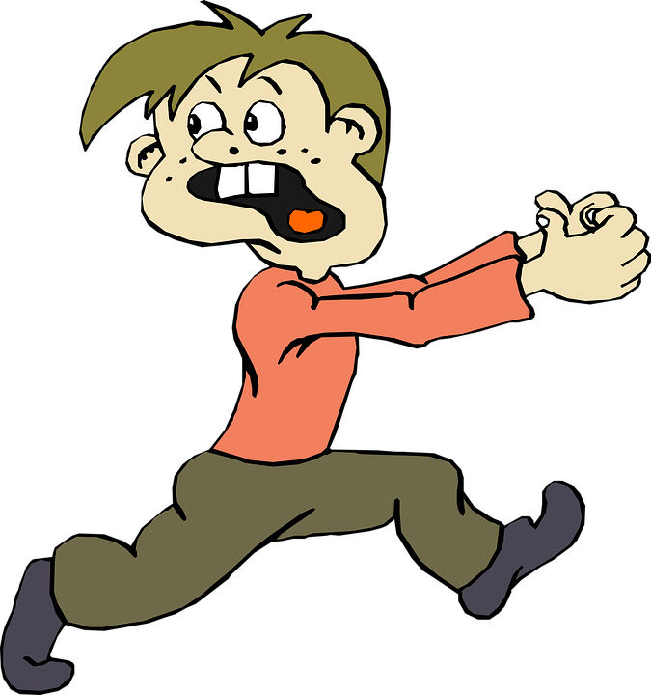
SIMPTOME (2)
Un elev încearcă să fie activ tot timpul, nu lasă ceilalți elevi să răspundă la întrebări sau să facă unele sarcini. O face chiar dacă nu știe răspunsul sau nu știe cum să îndeplinească sarcina.
Un elev nu respectă regulile, le încalcă intenționat și fără niciun motiv. El nu ascultă cerințele unui profesor și nu simte rușine din cauza comportamentului său incorect.
Un elev lipsește de acasă, nu ascultă de părinți, vine acasă târziu.
A picture from pixabay.com

Slide 55
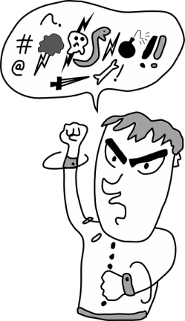
SIMPTOME (3)
Un elev se preface că nu poate rezolva sarcini sau exerciții pentru a obține ajutorul și atenția profesorului. Se poate preface, de asemenea, poate simula incapacitatea de a face lucruri de bază, pentru că atunci el atrage atenția cuiva.
În cazuri extreme, un student se rănește pe el însuși sau pe alți oameni, de exemplu, își rănește părți vizibile ale mâinilor, bate sau barjează alți copii. De asemenea, un elev poate distruge lucrurile altor persoane sau echipamentele școlare.
Un elev folosește cuvinte vulgare.
Pictures from pixabay.com

Slide 56
CAUZE (1)
Lipsa apropierii în familia unui elev. Un elev nu simte că părinții îl iubesc și că este important pentru ei. Din această cauză, începe să le atragă atenția. În primul rând, o face comunicându-și nevoile („mumie, joacă-te cu mine”), dar când părinții nu reacționează pentru astfel de nevoi, un copil începe să le atragă atenția într-un mod diferit (începe să plângă sau să strige, poate fi neascultător, zgomotos).
Când atenția altor persoane este insuficientă, un copil se poate simți inutil și poate încerca să-și arate prezența într-un grup. De exemplu, atunci când alți copii nu vor să se joace cu el, el poate începe să-i întrerupă sau chiar să-i jignească.
A picture from pixabay.com

Slide 57
CAUZE (2)
Incapacitatea profesorului de a-și arăta interesul pentru fiecare copil dintr-o clasă. Uneori profesorii vorbesc doar cu elevii ambițioși și capabili sau cu elevii neascultători și zgomotoși. În cazul unui comportament rău, un copil poate vedea șansa de a atrage atenția unui profesor asupra lui.
Frustrare. Poate avea diverse motive. De exemplu, un elev are eșec școlar și chiar dacă învață din greu, nu poate obține rezultate satisfăcătoare. Cauza frustrării poate fi, de asemenea, nevăzută sau ignorată de un profesor sau de alți copii. Este o sursă de multe emoții negative care pot duce la schimbarea comportamentului unui elev.
A picture from pixabay.com

Slide 58
CAUZE (3)
O nevoie de acceptare. Când un elev este nesigur despre valoarea lui, încearcă să examineze modul în care îl văd alți oameni. Dar duce la un cerc vicios: un elev vrea să atragă atenția cuiva pentru a-și confirma valoarea, dar atrăgând atenția primește un feedback negativ (un profesor îl mustră) ceea ce duce la o convingere despre lipsa de valoare și acest lucru duce din nou la atragerea atenției oamenilor asupra lui însuși.
A picture from pixabay.com

Slide 59
CAUZE (4)
Emoții negative, cum ar fi nevoia de răzbunare sau gelozie. Un elev încearcă să atragă atenția profesorului asupra sa, deoarece, de exemplu, vede că un profesor își poziționează atenția asupra altui copil. Un elev poate simți acest lucru ca fiind nedrept și poate încerca să schimbe această situație. De asemenea, poate fi supărat pe un profesor sau pe unii colegi de școală și încearcă să deranjeze lecția pentru a-i enerva.
A picture from pixabay.com

Slide 60
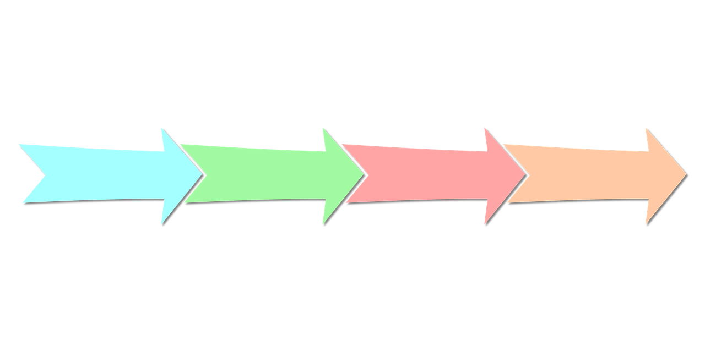
CONSECINȚE (1)
Un elev care încearcă să atragă atenția oamenilor asupra sa poate fi refuzat de alți elevi dintr-un grup de colegi. Acest lucru ar avea consecințe negative pentru dezvoltarea unui elev, deoarece copiii și adolescenții trebuie să construiască relații și să învețe cum să funcționeze în grupuri sociale.
O mare nevoie a elevului de a fi în centrul atenției, de a atrage atenția tuturor numai asupra lui. Un elev nu poate suporta o situație când altcineva este lăudat și este gelos și nefericit atunci când nimeni nu manifestă interes pentru el. Lipsa atenției cuiva duce un elev la un sentiment de respingere și la scăderea stimei de sine.
A picture from pixabay.com

Slide 61
CONSECINȚE (2)
Enervarea profesorilor, care poate agrava relațiile profesor-elev. Profesorii pot încerca să arate unui elev că nu este singurul copil dintr-o clasă, îl pot ignora ceea ce poate duce la furia elevului și la încercări sporite de a atrage atenția profesorilor.
Ca o consecință a încercărilor de a atrage atenția profesorilor asupra sa însuși, pretinzând că nu poate îndeplini o anumită sarcină și că are nevoie de ajutor, un elev poate deveni neajutorat și nu se poate baza pe sine. Atunci când un elev îi impune profesorului un ajutor prea mare, el nu poate face lucrurile de bază el însuși și, în viitor, va încerca, de asemenea, să impună altor persoane să facă sarcinile în locul lui.
A picture from pixabay.com

Slide 62
CONSECINȚE (3)
Un elev care încearcă să concentreze atenția altor persoane asupra sa poate deveni convins că manipularea este un mod bun de a atinge obiectivele și că nu trebuie să țină cont de persoanele slabe. Un astfel de elev poate deveni un adult egoist care va impune acțiuni dorite altor oameni. O astfel de atitudine este incorectă și duce la probleme în relațiile din familii și alte relații umane.
A picture from pixabay.com

Slide 63
CEEA CE AR TREBUI SĂ FACI (1)
Discută cu un elev despre comportamentul său. Împreună vorbiți despre motivele comportamentului său și fă-l conștient de posibilele consecințe ale comportamentului său.
Sugerează unui elev comportamente alternative într-o anumită situație (de exemplu, când va avea nevoie de ajutor, va ridica mâna și va spune că are nevoie de ajutor).
Pregătește o lecție despre comunicare și regulile acesteia. Antrenează comportamente corecte de comunicare cu elevii prin jocuri, jucând roluri etc.
A picture from pixabay.com

Slide 64
CEEA CE AR TREBUI SĂ FACI (2)
Ajută un elev să își construiască încrederea în sine. O poți face: oferindu-i sarcini mici pe care el le va putea îndeplini; acordarea de recompense pentru finalizarea sarcinii fără asistență; convinge un elev că poate îndeplini singur sarcina; refuză să îndeplinești sarcina pentru elev (dar ajută-l să găsească o metodă adecvată).
Arată-ți interesul față de un elev nu numai atunci când este neascultător și grosolan.
Ajutați-l pe elev să se simtă necesar oferindu-i sarcina de făcut (numărați copiii, deschideți fereastra etc.).
A picture from pixabay.com

Slide 65
CEEA CE AR TREBUI SĂ FACI (3)
Lucrează la îmbunătățirea relației dintre tine și elev.
Arătă bunătate și răbdare față de elev. Nu arăta supărare. Nu ignora elevul.
Vorbește cu elevul, interesează-te de viața lui (de exemplu, întreabă despre interesele sale, despre modalitățile de petrecere a timpului liber).
Creează un spațiu pentru a vorbi despre subiecte dificile - pentru a oferi unui elev posibilitatea de a exprima ceea ce îi place, ce îl doare, de ce are nevoie.
A picture from pixabay.com

Slide 66
CEEA CE AR TREBUI SĂ FACI (4)
Ajută elevii să lucreze la colaborare și parteneriat.
Folosește jocuri de integrare.
Acordă sarcini care necesită colaborare între studenți.
Organizează călătorii și petreceți timp împreună.
Încurajează elevii să construiască relații după școală.
Alocă un elev grupurilor în care elevii nu-i vor întări comportamentele negative.
A picture from pixabay.com

Slide 67
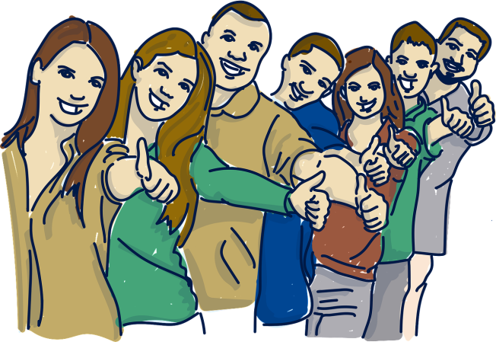
CEEA CE AR TREBUI SĂ FACI (5)
Construiește un elev conștient de reguli și principii obligatorii în viața socială. Stabiliți reguli în mod clar și fiți consecvenți în aplicarea acestora. Spune-i unui elev despre așteptările sale (de ex. „Mă aștept să nu întrerupeți când cineva vorbește”, „Vreau să așteptați cu răbdare până când mă voi apropia de voi”).
Ajuta-l pe elev să fie conștient despre faptul că face parte dintr-o comunitate în care fiecare persoană este necesară și fiecare persoană are propriile sarcini.
A picture from pixabay.com

Slide 68
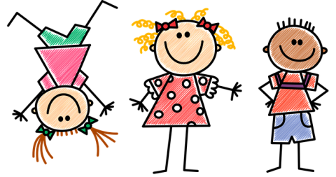
CEEA CE AR TREBUI SĂ FACI (6)
Dezvoltă altruismul și observă nevoile altor persoane la un elev (încurajează-l să se implice într-un serviciu voluntar, roagă-l să ajute alți elevi).
Implică părinții în lucrul la respectul de sine la copilul lor
Subliniază cât de important este să își arate interesul față de copilul lor nu numai atunci când acesta încearcă să-l forțeze.
Roagă-i pe părinți să nu-și înlocuiască copilul în îndeplinirea sarcinilor, ci să încurajeze un copil să se bazeze pe sine.
Propune părinților să încurajeze un copil să construiască relații cu alți copii, unde ar putea învăța cooperarea.
A picture from pixabay.com

